Slide 1
THGEM研究进展
刘倩，刘宏邦，陈石
谢一冈，郑阳恒
中国科学院大学
2014.07.19
山东威海
第四届微结构气体探测器研讨会

Slide 2
Outline
新生产工艺的开发
微蚀工艺
电化学工艺
新型探测器的研制
阻性THGEM
井型THGEM
PTFE-THGEM （略）
GEM
模拟及研究
时间投影室的模拟
数字强子量能器模拟及样机测试
快中子探测模拟及测试
X光机及同步辐射成像研究
π及质子束流测试
密闭腔室研制
电子学读出
多路直流读出
多路数字读出

Slide 3
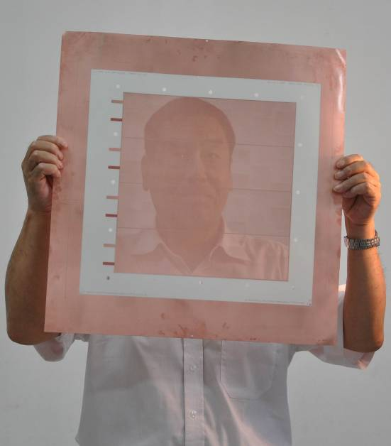
THGEM的微蚀工艺
新生产工艺的开发
200um
30cm×30cm
THGEM的生产过程中，其孔的边缘会由于机械加工而出现一些毛刺。
为了去掉这些毛刺，并生成rim，我们采用global etching的方式。
目前我们使用这种工艺主要用于200um的thinner-THGEM，成型rim一般为5~20um。最大已经制成30X30cm².
Drilling
Globe etching (micro etching)

Slide 4
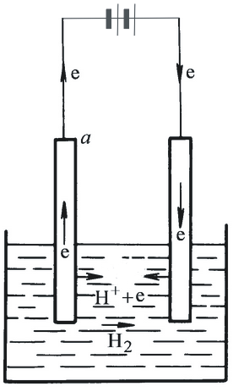
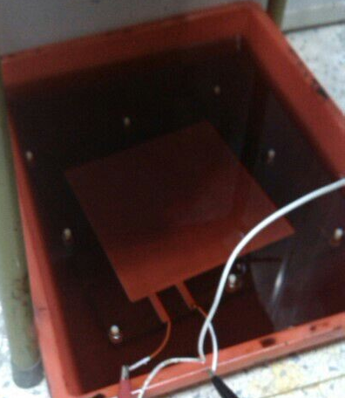
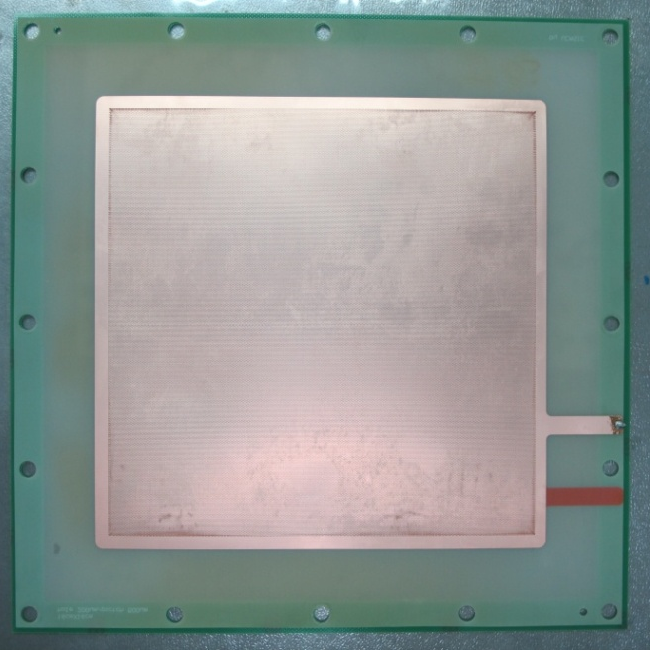
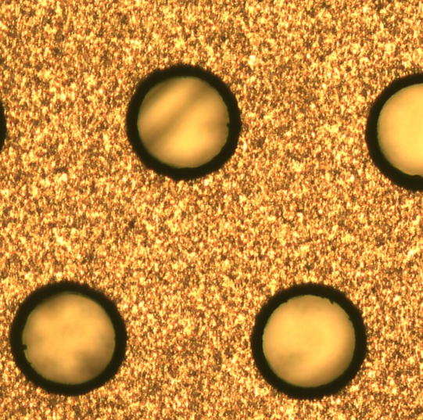
电化学工艺-I
在微蚀工艺的基础上，我们研究了电化学工艺。
在电化学腐蚀中，阳极丢失电子被腐蚀。利用
这一点特性，我们将需要微蚀的THGEM膜放入电
解液中，并加上合适的电压来控制腐蚀的速率。
200um
16cm×16cm

Slide 5
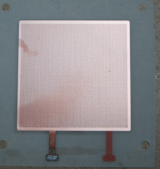
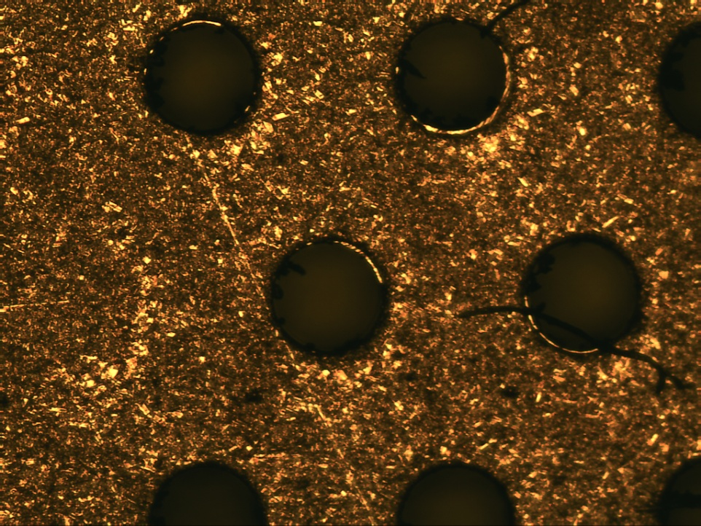
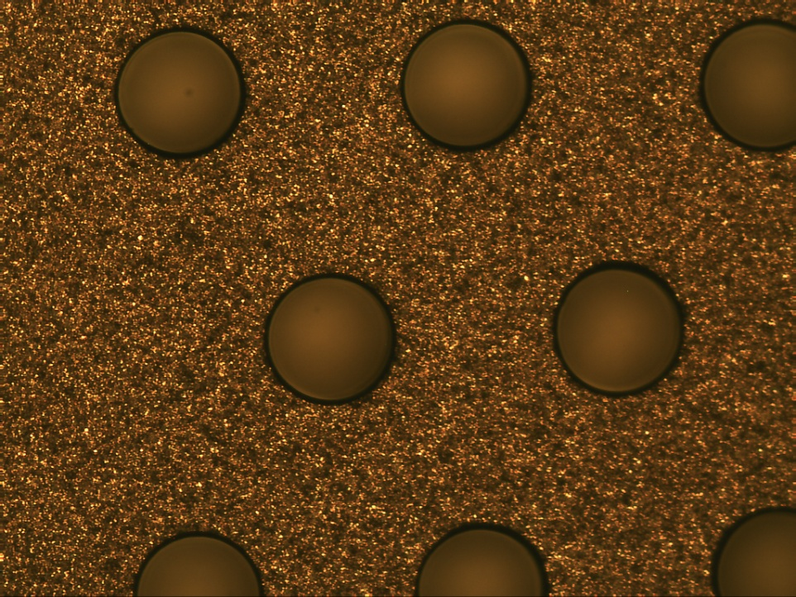
电化学工艺-II
利用合适的电压控制腐蚀的速率，不仅可以生成较大的rim，也可以生产20um左右的小rim。探测器性能与前一种处理方式的相似。
200um
5cm×5cm
Before
After
ΔV=620V

Slide 6
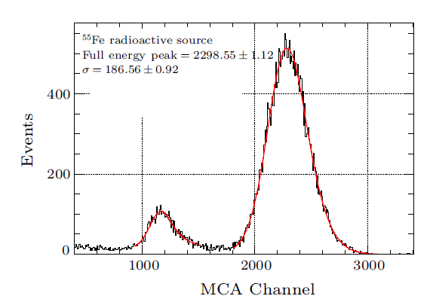
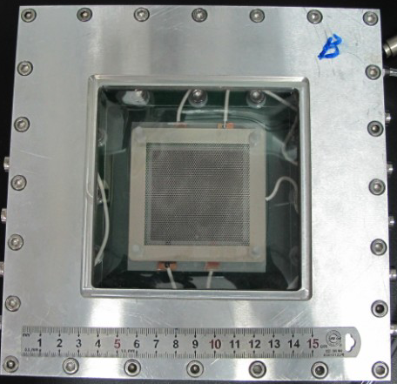
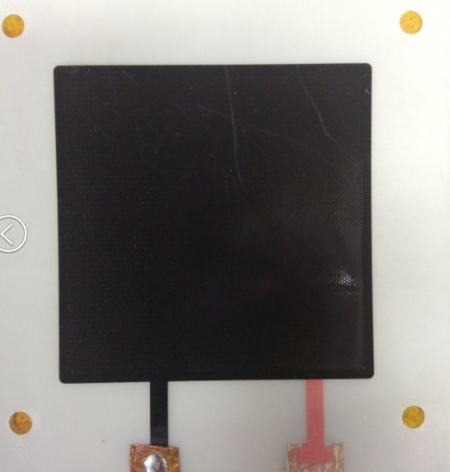
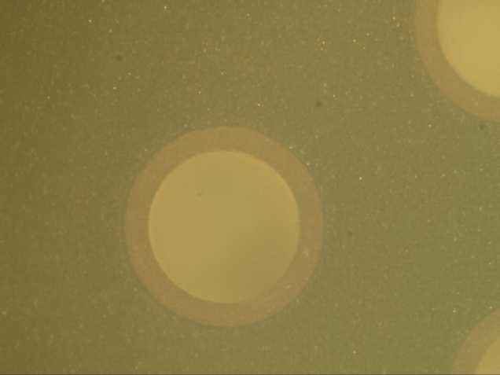
阻性THGEM的研制-I
新型探测器的研制
基于小rim厚度为200um的thinner-THGEM，我们研制了阻性THGEM。
通过⁵⁵Fe测试得到其能量分辨约为19%(FWHM)。
5cm×5cm

Slide 7
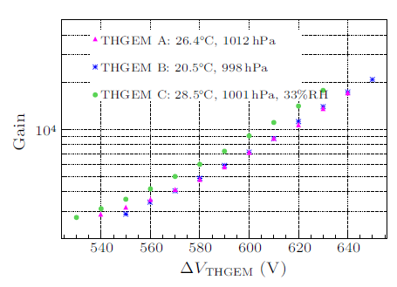
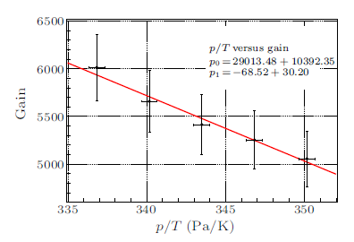
阻性THGEM的研制-II
我们进行了阻性THGEM(B,C)与使用global etching工艺制作的thinner-THGEM(A)的增益的比较，并研究了增益与气压的关系。

Slide 8
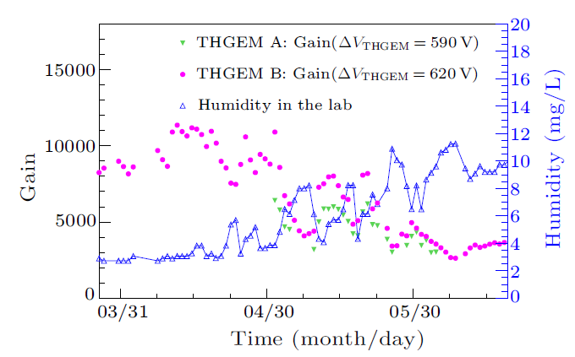
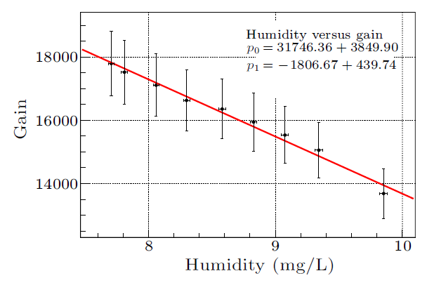
阻性THGEM的研制-III
在测试中还发现，探测器的增益与湿度有关。主要是由于使用的探测器进气及出气管为软管，且为快插头，因此对湿度的屏蔽并不好。
对于阻性THGEM，在湿度变大后仍能正常工作。

Slide 9
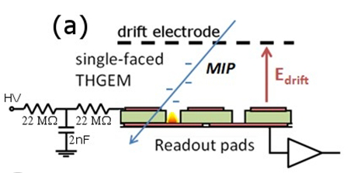
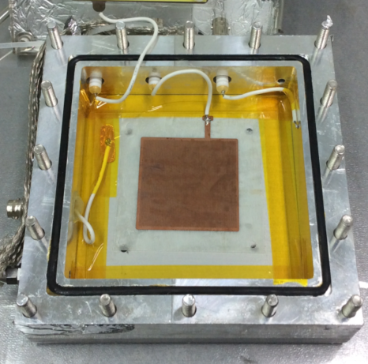
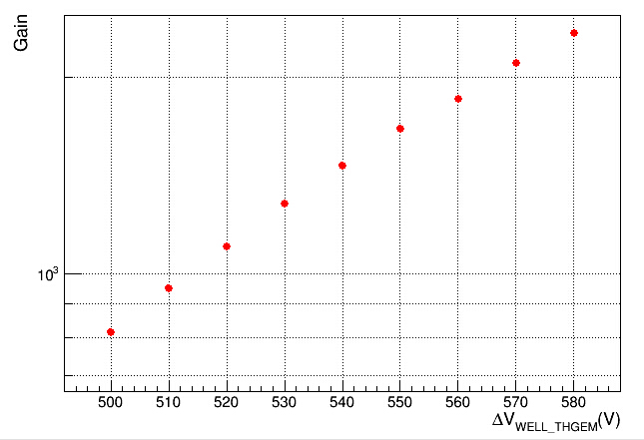
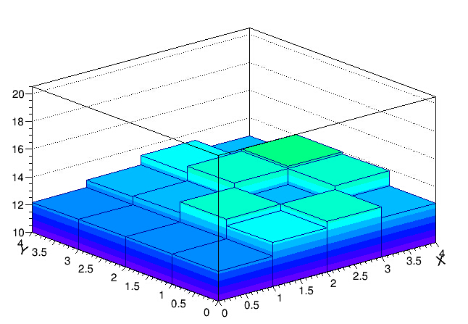
井型THGEM的研制-I
研制了Well-THGEM(井型)探测器，并测量了其增益，增益均匀性，并用于了束流实验。详细结果见刘宏邦的报告。

Slide 10
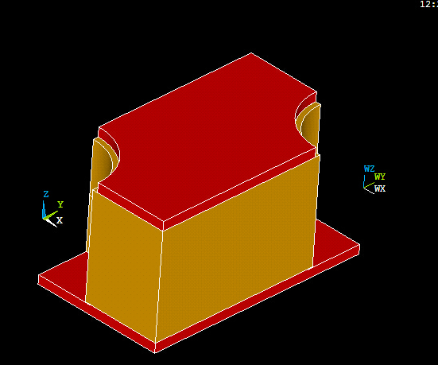
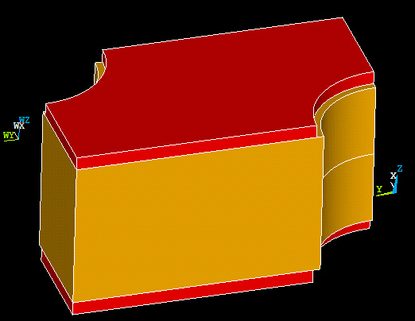
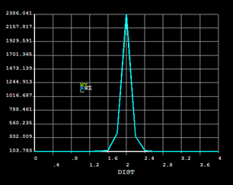
井型THGEM的模拟-II
3000V/cm
3000V/cm

Slide 11
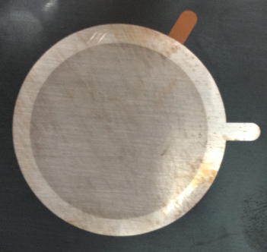
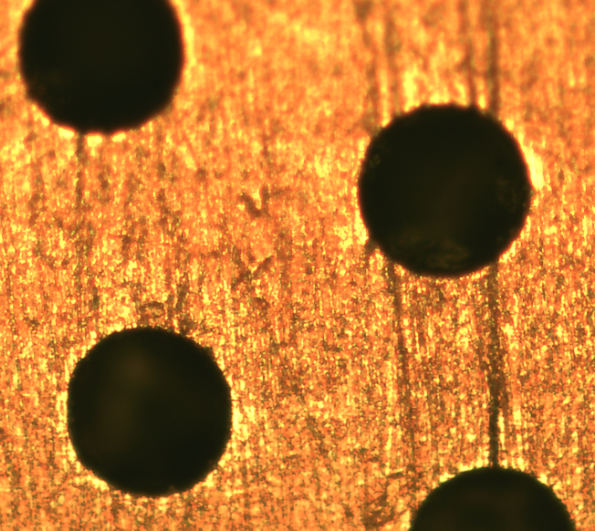
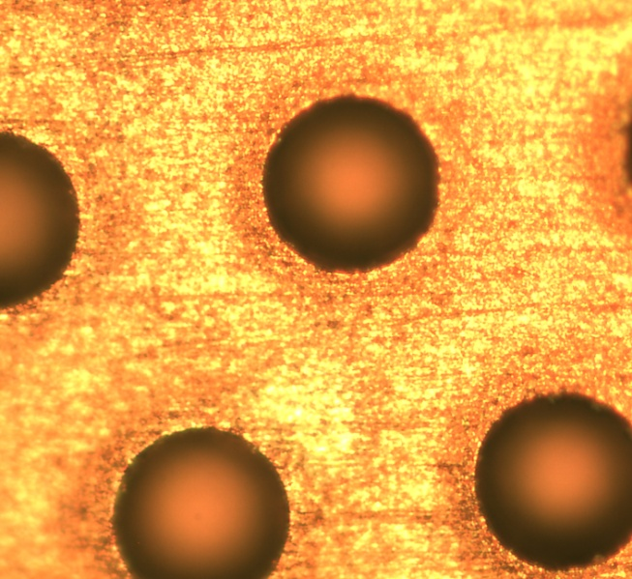
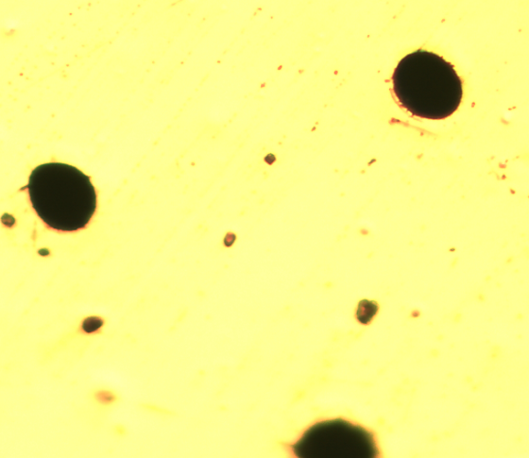
GEM
φ=3cm
使用单面腐蚀法，试制了直径为3cm的小型GEM膜。其具体的工艺参数正在进一步优化中。

Slide 12
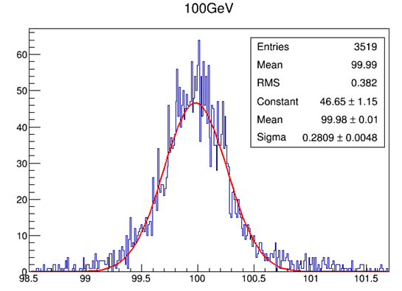
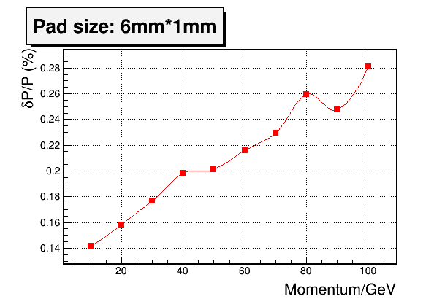
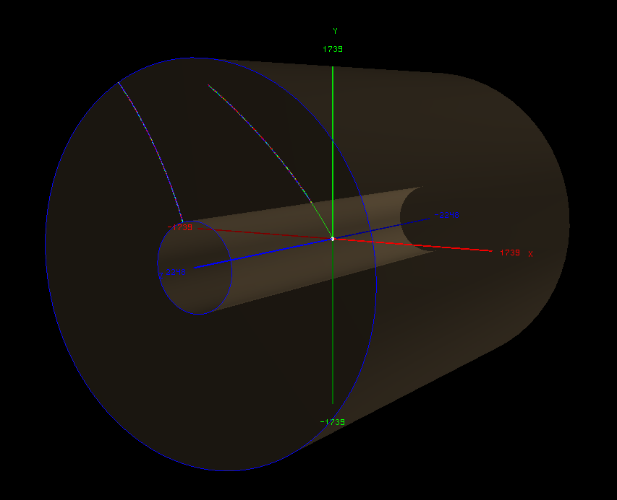
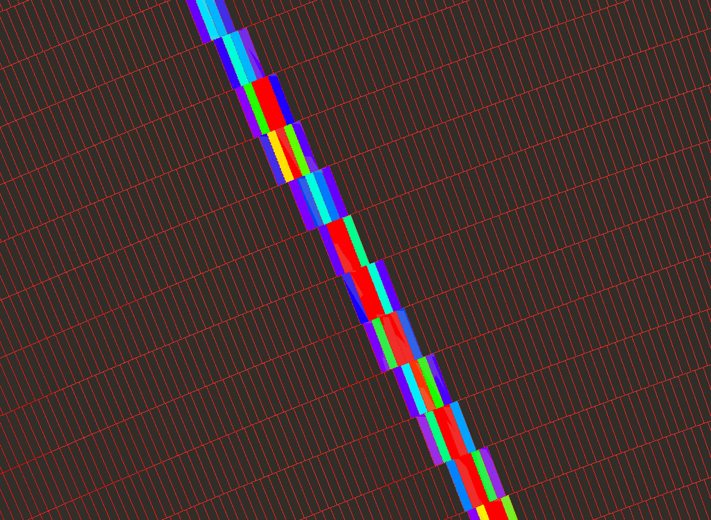
时间投影室模拟
模拟及研究
定义TPC的pad尺寸为6mm*1mm, 模拟10GeV~100GeV的μ子在TPC中的响应。(Preliminary)

Slide 13
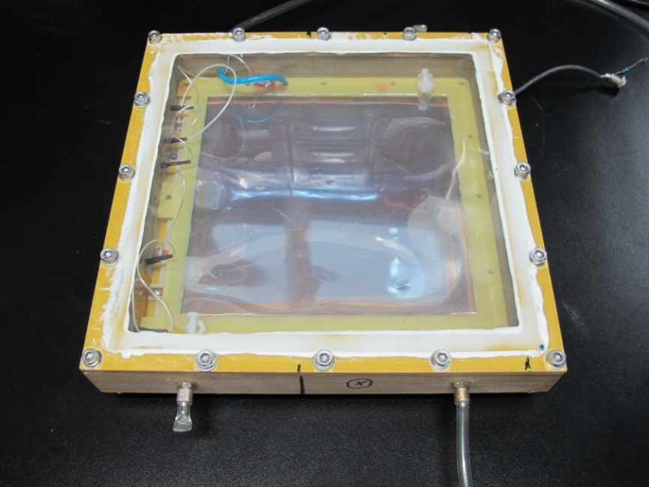
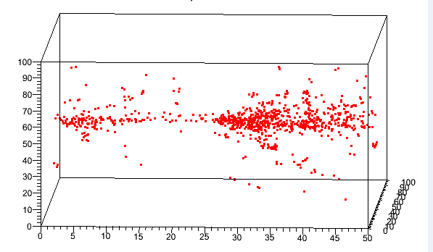
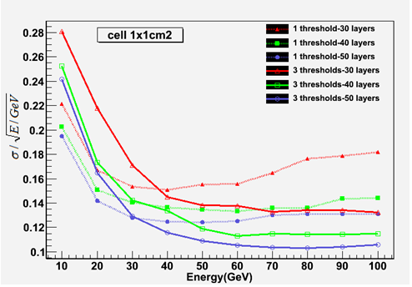
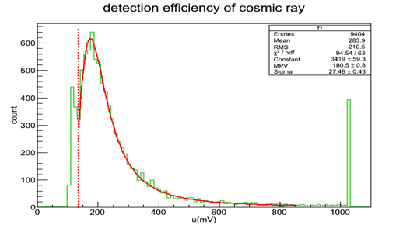
数字强子量能器模拟及样机测试
研制了16cmX16cm的THGEM探测器，并测量了宇宙线μ子的探测效率。
针对不同层数的THGEM及不同阈值进行了模拟，详细见俞伯祥的报告。

Slide 14
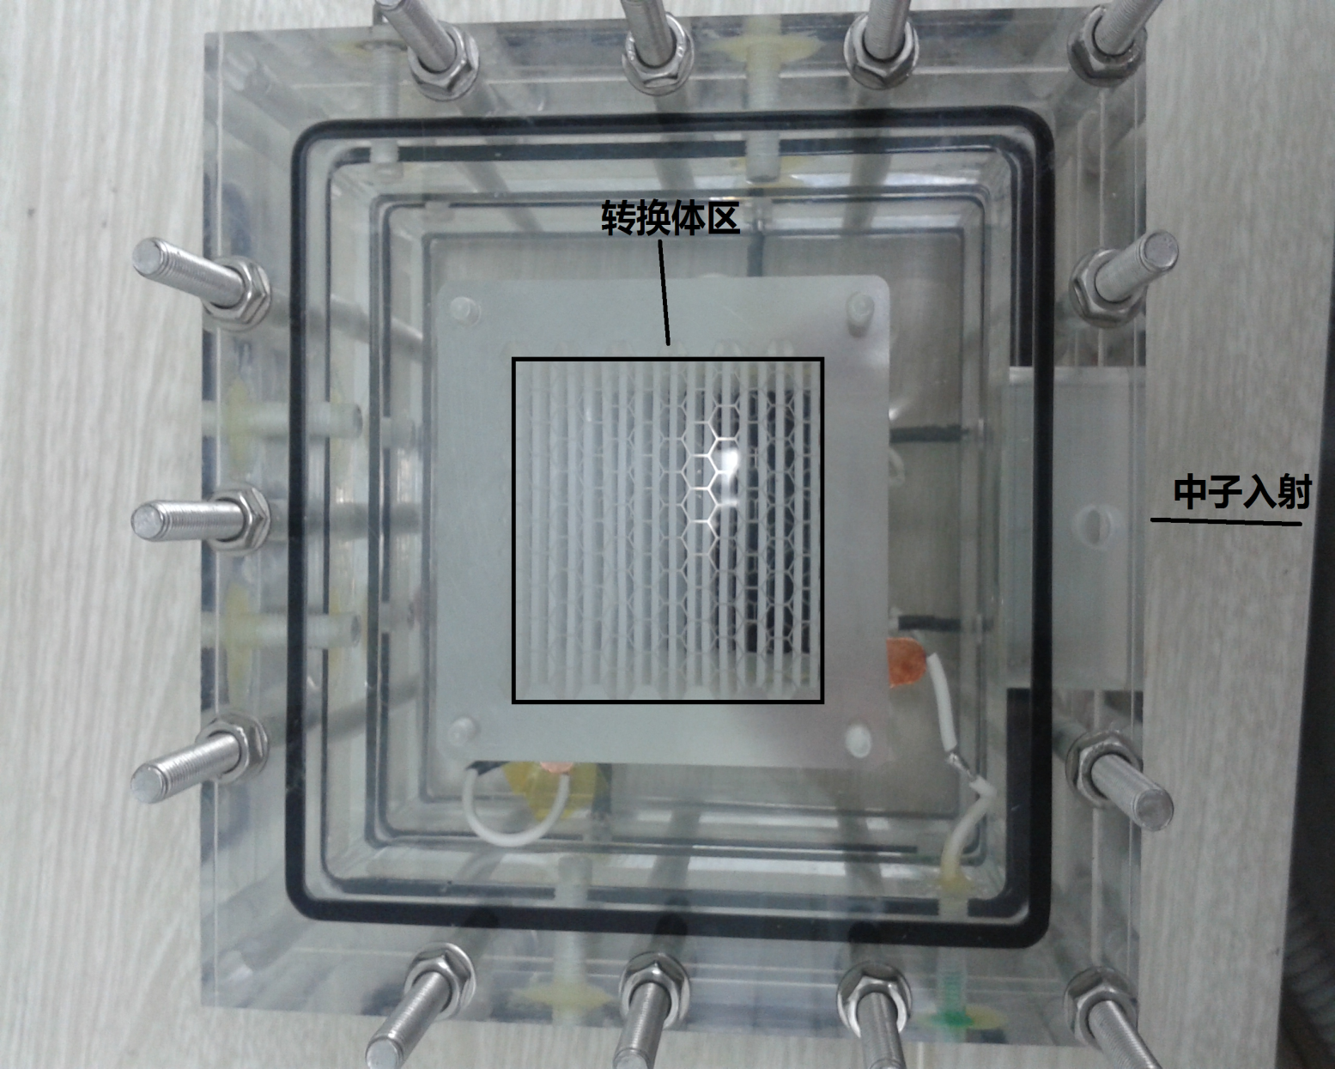
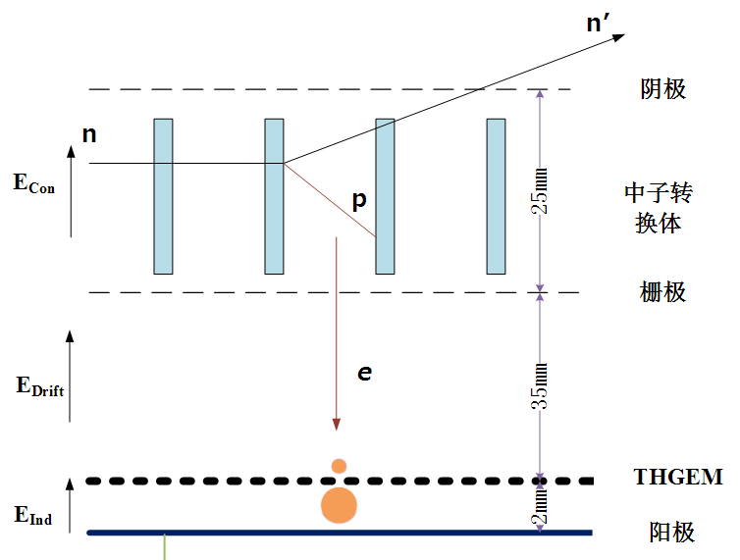
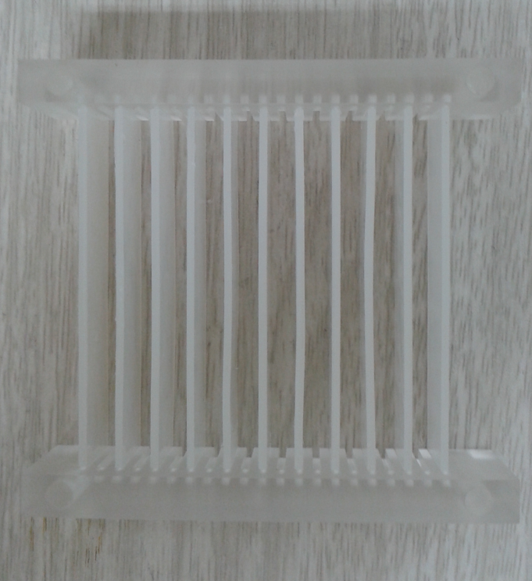
快中子探测模拟及测试-I
利用np散射测量快中子。中子转换体使用聚乙烯片。
Side view
Top view
n

Slide 15
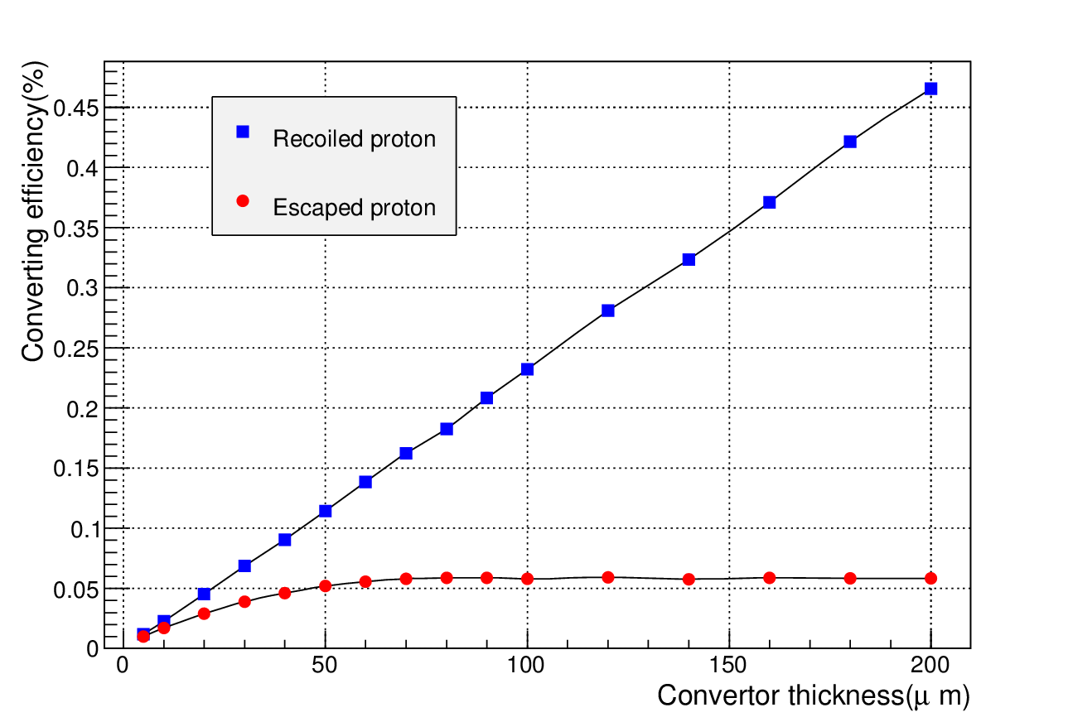
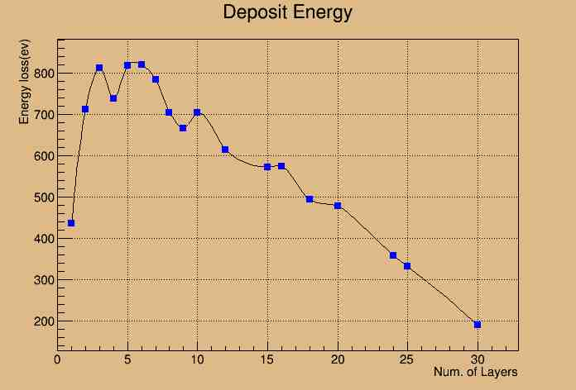
快中子探测模拟及测试-II
使用GEANT4对单层聚乙烯片进行模拟，粒子源为2.13MeV中子。
同样的对多层聚乙烯片进行模拟，固定探测器的总宽度为5cm，在其中等间距放入中子转换体（1.3mm)。
ε=0.06%

Slide 16
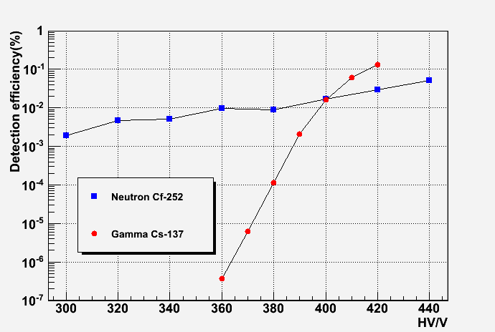
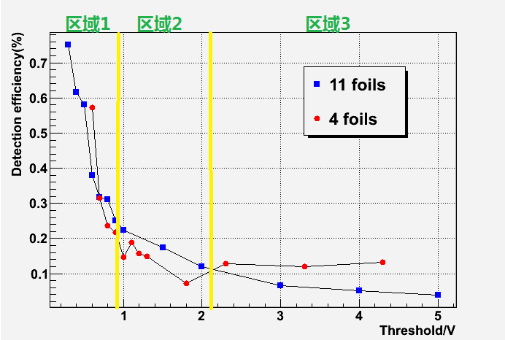
快中子探测模拟及测试-III
使用²⁵²Cf及¹³⁷Cs初步研究了使用单层吸收片的探测器的n/γ鉴别能力。
使用2层，4层及11层测量了不同阈值时的快中子探测效率。(preliminary)
E_{n}=2. 13MeV
E_{γ}=0.8MeV
E_{γ}=0.661MeV

Slide 17
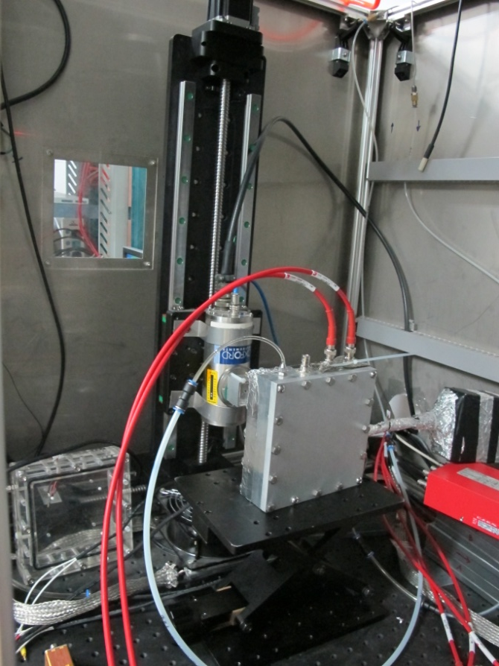
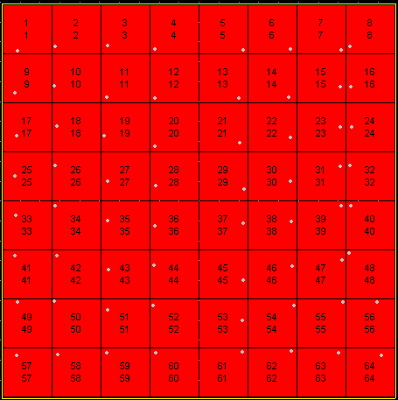
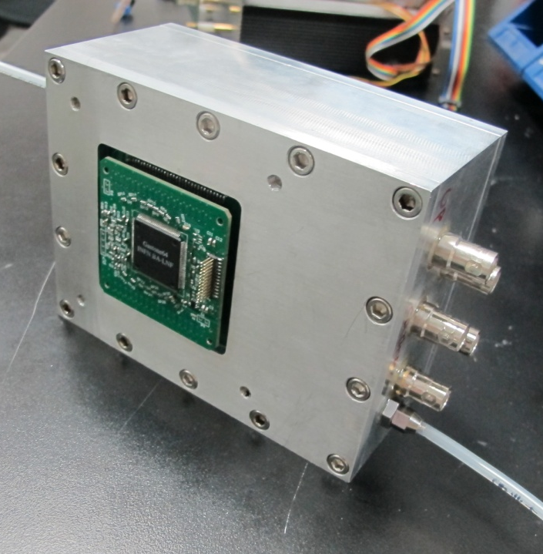
X光机成像研究(数字读出)-I
使用电化学工艺制成的thinner-THGEM膜制成有效区域为5cmX5cm的腔室。使用6mmX6mm的pad，间距0.25mm，进行X光机成像研究。

Slide 18
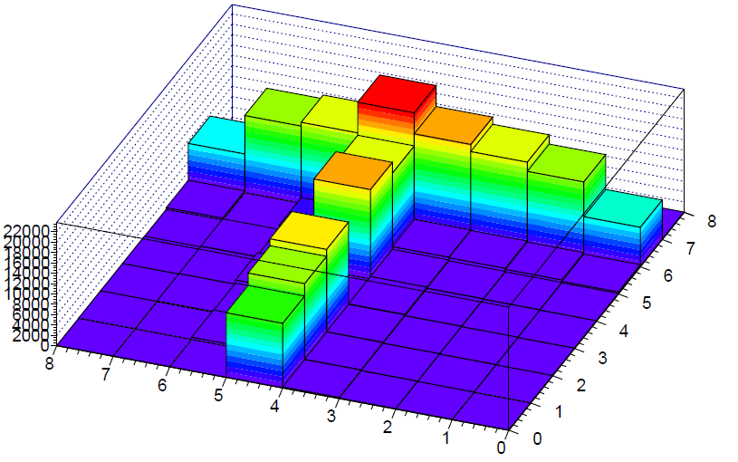
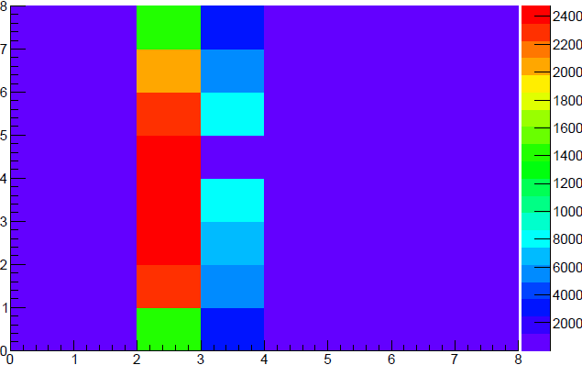
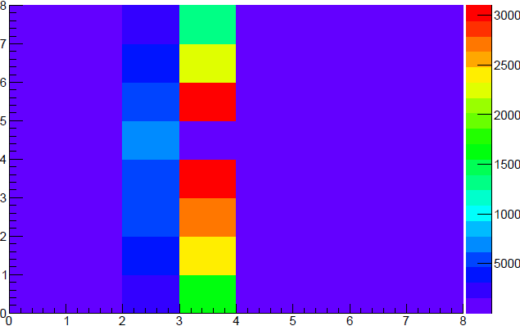
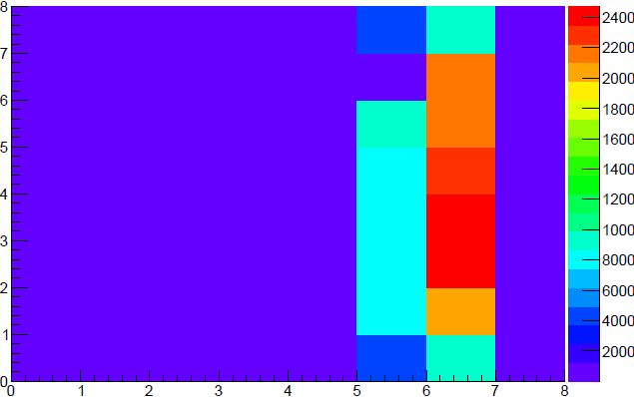
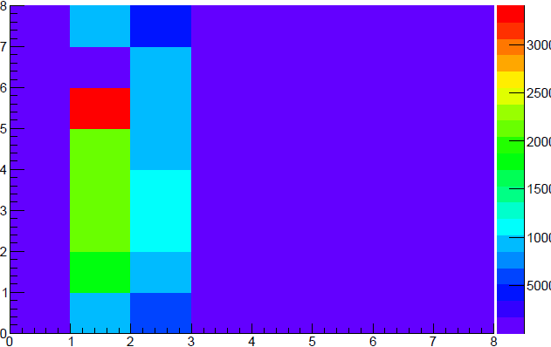
X光机成像研究(数字读出)-II
使用2mm的狭缝及一个十字狭缝，用x光机作为光源进行成像。

Slide 19
一维弧形无相差探测器
同步辐射成像研究
利用同步辐射成像特点，使用直流读出进行了TiO2衍射实验，阳极条宽0.35mm。
TiO₂
beam

Slide 20
二维成像探测器
在一维的基础上，我们研制了二维成像探测器，阳极pad为0.6mmX0.3mm。详细结果见陈石报告。
FA54样品
小角测量
TiO₂样品

Slide 21
π及质子束流测试
使用了THGEM及井型THGEM两种探测器进行了束流测试。详细内容见刘宏邦报告。

Slide 22
密闭腔室设计与测试
为了研究不同基材的THGEM膜的出气情况，我们设计了不锈钢密闭腔室。将工作气体通入腔室后密闭，并检测其增益的变化。
该测试正在进行中。已密闭一个星期，未发现性能有明显变化(高压均为600V)。

Slide 23
直流读出电子学
直流读出电子学使用商业芯片实现了集成32路直流读出，由FPGA进行数据获取并传输给PC终端，目前已在同步辐射成像实验上得到运用。
线性范围：
200pA~900nA
X光机测试
1mm狭缝，0.55mm分辨

Slide 24
数字读出电子学
使用GASTONE芯片实现了集成64路数字读出，并在X光机上进行了测试。根据测试结果进行了改进，并正在制作下一版。
 | GASTONE
Total Channels | 64
Output/Readout | Digital serial/ 64 canali
Gain (Sensitivity) | 22 mV/fC
Peaking time | 90 ns÷200 ns (C_{D}=1 ÷50 pF)
Total Power consumption | 2.2 mW/channel
No rad-hard | We are planning to have rad-hard chip
Threshold sensing/setting | 8 bits ADC/DAC (16 channels modularity)
Discriminator sensitivity | 0-30 fC
Discharge input protection | Integrated on each input channel: tested up to 1 KV

Slide 25
小结
我们针对新的生产工艺及新型探测器进行了一些研究工作，但是电子学目前仍然是瓶颈之一。
针对不同的方向我们进行了一些应用研究，但仍然需要更进一步研究，尤其是空间分辨是另一个瓶颈，而这个瓶颈又受限于电子学。

Slide 26
THANKS!

